Slide 1
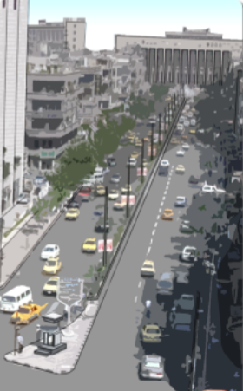
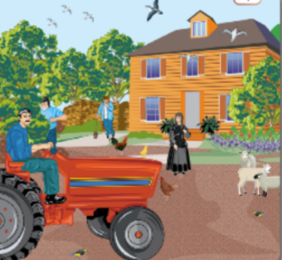
الرِّيف وَالمَدينَة (1)
Dr. Ehab Atta

Slide 2
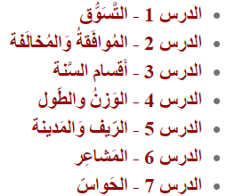

Slide 3
الرِّيف
القَرْيَة / المَزْرَعَة
الزِّرَاعَة يَسِيرَة
الحَيَوَانَات أَلِيفَة
السُّكَّان قَلِيلُون
الهَوَاء نَظِيف
الطَّعَام طَازَج

Slide 4
المَدِينَة
مَرَاكِز الحُكُومَة
الشَّوَارِع وَاسِعَة
الطُرُق مُزْدَحِمَة
المَبَانِي عَالِيَة
الهَوَاء مُلَوَّث

Slide 5
القَرْيَة
المَدِينَة
الشَّوَارِع
ضَيِّقَة
وَاسِعَة
الهَوَاء
نَظِيف
مُلَوَّث
السَّكَن
العَمَل
الزِّرَاعَة
الصِّنَاعَة

Slide 6
الحَيَوَانَات
الأَلِيفَة
المُفْتَرِسَة
الحِمَار
الخَرُوف
البَقَرَة
الحِصَان
الثَّعْلَب
الأَسَد
الدُّب
النَّمِر
الدَّجَاج
القِطَّة

Slide 9
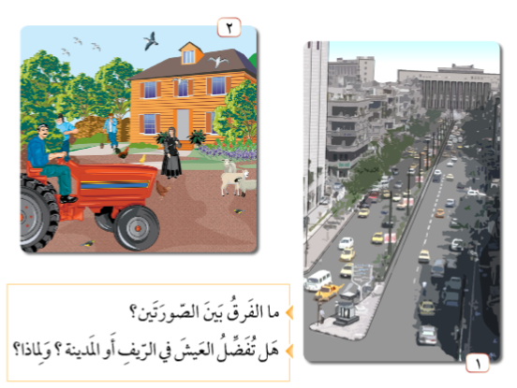

Slide 10
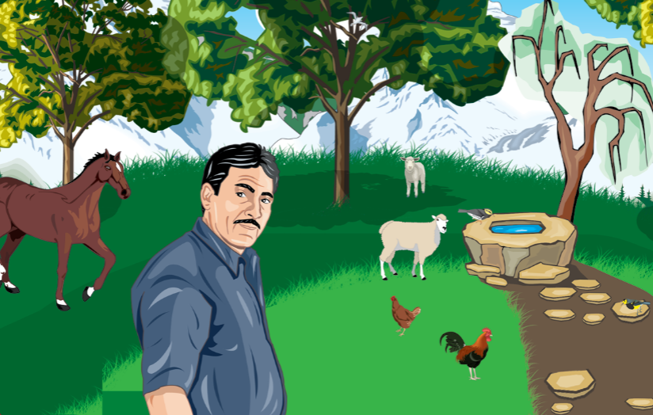

Slide 11
